Slide 1
TMS320F28335
硬件设计
讲师：顾卫钢

Slide 2
TMS320F28335的工作环境
01
工作电压
内核电压为1.9V，I/O电压为3.3V，推荐使用TI公司的TPS767D301。
02
接电源/地
各个电源脚和地脚都要连接到相应的电源或者地，比如VDD引脚接1.8V，VDDIO引脚接3.3V, VSS引脚接地。
工作
环境
03
晶振时钟
用晶振给TMS320F28335提供时钟，所以要确保晶振电路能够正常起振。
04
复位电路
错误的复位电路会导致上电后TMS320F28335一直在复位。
05
排除短路
确保电路中，特别是电源部分没有短路。

Slide 3
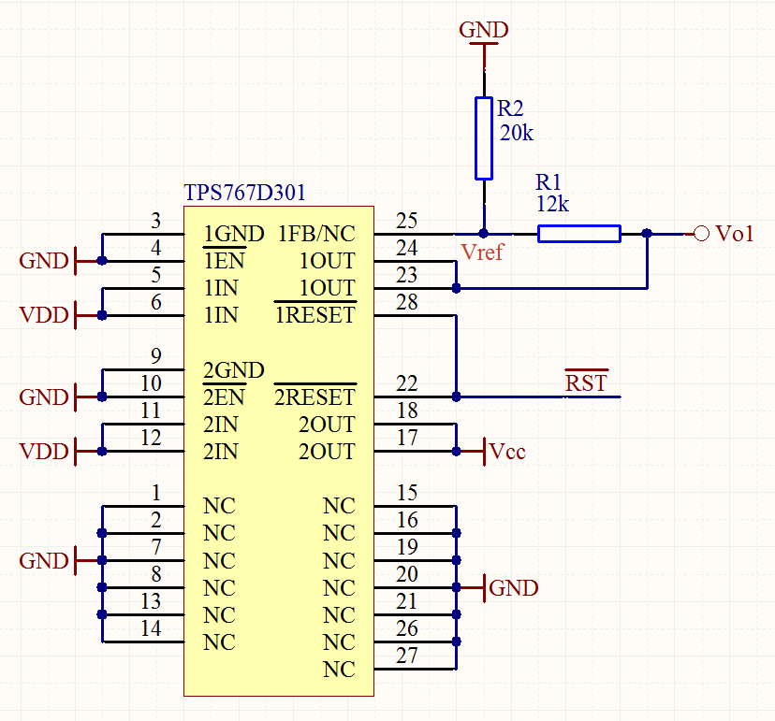
常用硬件电路的设计·电源电路
左侧为TPS767D301的输入部分，右侧为输出部分。TPS767D301由输入1IN和输出1OUT、输入2IN和输出2OUT组成。
电源芯片TPS767D301

Slide 4

常用硬件电路的设计·电源电路
第一部分，输入VDD是5V，GND是数字地，Vref是固定的内部参考电平，值为1.1834V，输出的是可调的电压Vo1。
可见，只要选择合适的R1和R2，就可使输出 Vo1为1.9V。这里，R1=12K，R2=20K，将这两个值代入式（2-1），可得Vo1=1.1834×1.6= 1.8934V。
电源芯片TPS767D301

Slide 5
常用硬件电路的设计·电源电路
第二部分的输入也是VDD（5V），输出Vcc则是固定的3.3V。
第一部分和第二部分均有电源监测电路和复位信号输出引脚，当电源芯片监测到工作不正常时，就会输出一个复位信号，设计时可以把这个复位信号输入给DSP。
电源芯片TPS767D301

Slide 6
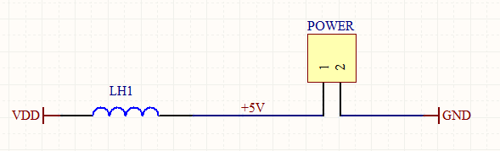
常用硬件电路的设计·电源电路
如图，POWER接口的1脚为电源的5V，2脚为地，LH1为磁珠，VDD通过磁珠隔离后也为5V。
磁珠的全称是铁氧体磁珠滤波器，是一种抗干扰元件，对于抑制电源线、信号线上的高频干扰和尖峰干扰效果显著，同时它也具有吸收静电放电脉冲干扰的能力。
5V电源输入图

Slide 7
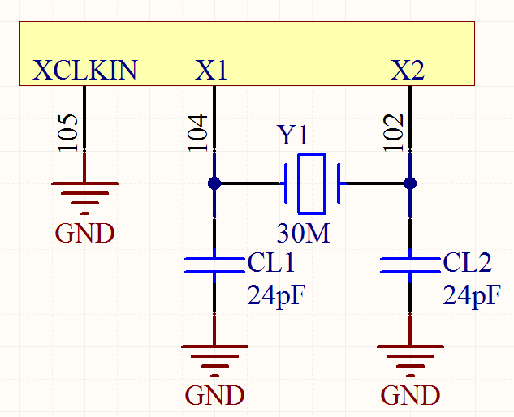
常用硬件电路的设计·时钟电路
TMS320F28335的最高工作频率可达150MHz，主要由振荡器和锁相环（PLL）模块共同实现。TMS320F28335具有一个内部振荡器，如果使用该内部振荡器，只需要在引脚X1和X2之间外接一个无源石英晶振。
使用内部振荡器（无源晶振）

Slide 8
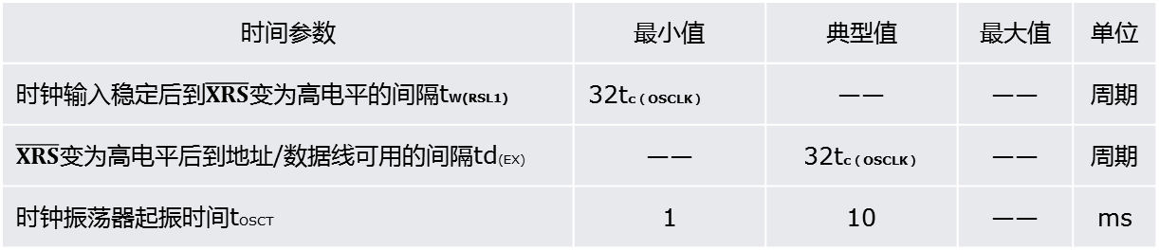
常用硬件电路的设计·复位电路
向TMS320F28335的外部复位引脚$\overline{XRS}$施加复位脉冲，可使DSP复位。
上电期间，引脚必须在输入时钟稳定之后的tW(RSL1)时间内保持低电平，从而保证整个器件从一个已知的状态启动，tW(RSL1)等时间参数典型值如表所示：
时间参数 | 最小值 | 典型值 | 最大值 | 单位
时钟输入稳定后到$\overline{XRS}$变为高电平的间隔tW(RSL1) | 32tc（OSCLK） | —— | —— | 周期
$\overline{XRS}$变为高电平后到地址/数据线可用的间隔td(EX) | —— | 32tc（OSCLK） | —— | 周期
时钟振荡器起振时间tOSCT | 1 | 10 | —— | ms
断电期间，引脚必须至少在VDD下降到1.5V之前的8us内被拉至低电平，这样做可提高闪存FLASH的可靠性。

Slide 9
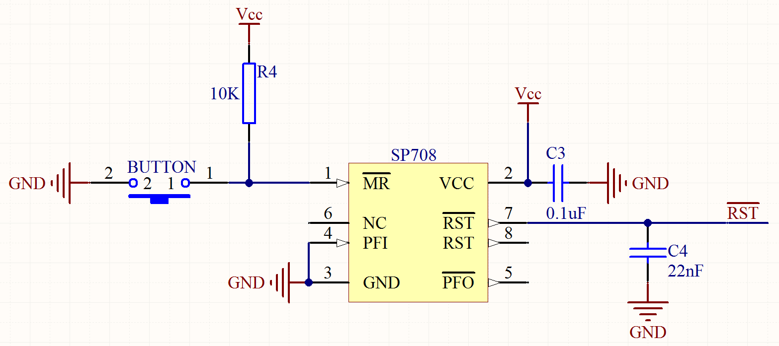
常用硬件电路的设计·复位电路
由于DSP系统对复位信号的低脉冲宽度及上升时间都有比较严格的要求，而且要求满足上电过程的时序要求，故通常使用电源监测器来产生上电复位脉冲。
手动复位电路
电源芯片监测电路输出的复位信号可以提供给DSP

Slide 10
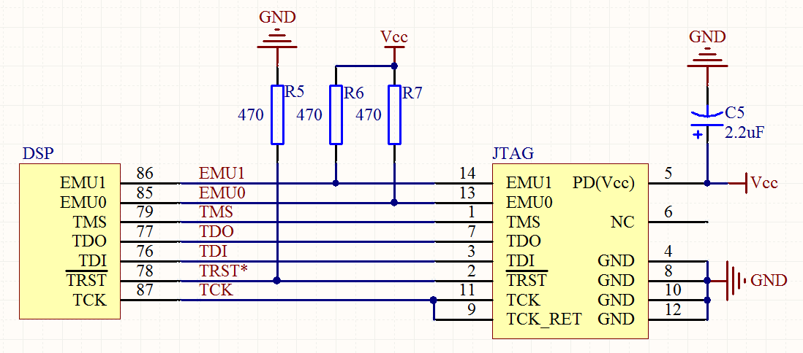
常用硬件电路的设计·JTAG电路
TMS320F28335的下载程序、烧写调试都是通过JTAG接口来实现的。TMS320F28335的JTAG是基于IEEE1149.1标准的一种边界扫描测试方式，通过这个接口，CCS可以访问DSP内部的所有资源，包括片内寄存器和所有的存储空间，从而可以实现DSP实时的在线仿真和调试。
JTAG电路

Slide 11
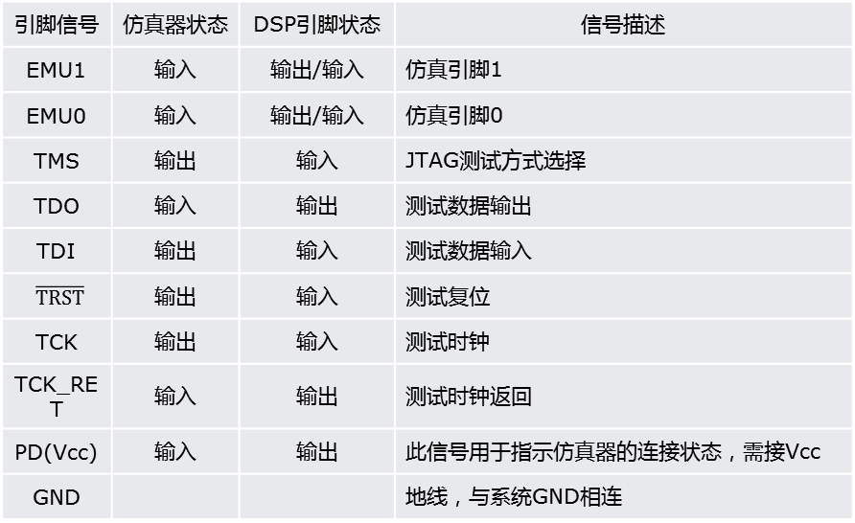
常用硬件电路的设计·JTAG电路
引脚信号 | 仿真器状态 | DSP引脚状态 | 信号描述
EMU1 | 输入 | 输出/输入 | 仿真引脚1
EMU0 | 输入 | 输出/输入 | 仿真引脚0
TMS | 输出 | 输入 | JTAG测试方式选择
TDO | 输入 | 输出 | 测试数据输出
TDI | 输出 | 输入 | 测试数据输入
$\overline{TRST}$ | 输出 | 输入 | 测试复位
TCK | 输出 | 输入 | 测试时钟
TCK_RET | 输入 | 输出 | 测试时钟返回
PD(Vcc) | 输入 | 输出 | 此信号用于指示仿真器的连接状态，需接Vcc
GND |  |  | 地线，与系统GND相连
JTAG电路

Slide 12
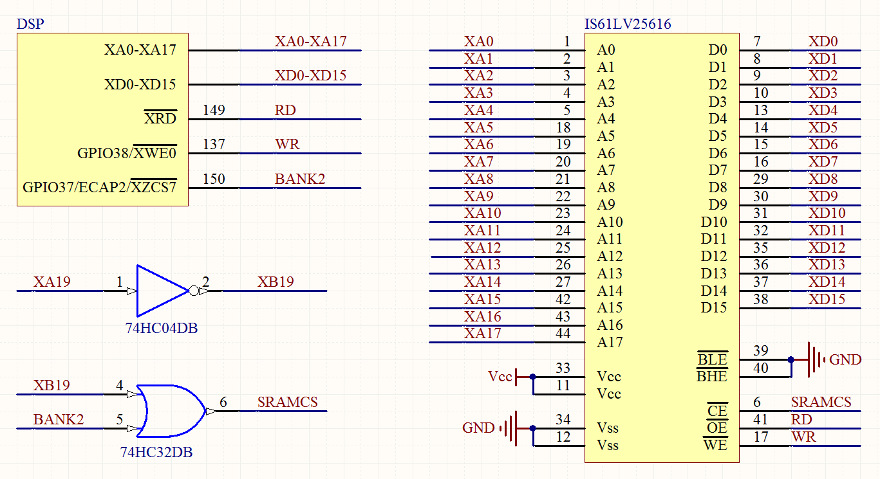
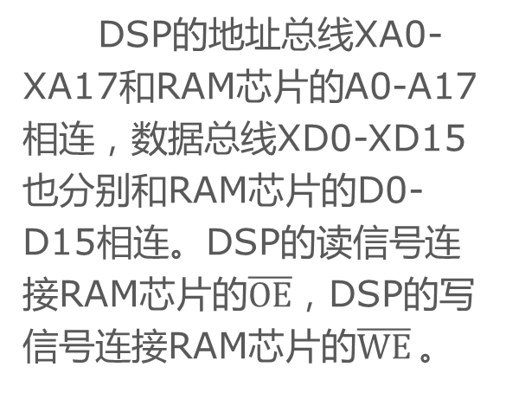
常用硬件电路的设计·外扩RAM电路
TMS320F28335内部有34K×16位的SARAM，如果有需求，还可以通过XINTF接口来外扩RAM空间。外扩RAM的电路如图所示，RAM芯片选用的是IS61LV25616，容量为256K×16位。
DSP的地址总线XA0-XA17和RAM芯片的A0-A17相连，数据总线XD0-XD15也分别和RAM芯片的D0-D15相连。DSP的读信号连接RAM芯片的$\overline{OE}$，DSP的写信号连接RAM芯片的$\overline{WE}$。
外扩RAM电路

Slide 13

常用硬件电路的设计·外扩RAM电路
只有当SRAMCS信号为低电平的时候，RAM芯片才会被选中。74HC32是一个二输入的或门芯片，因此有：
$$SRAMCS=XB19|BANK2$$
只有当XB19和BANK2这两个信号同时为低的时候，SRAMCS才会为低电平。BANK2是TMS320F28335的外部空间7的片选信号，只有访问的地址位于外部空间7的时候，BANK2为低电平，此时首地址是0x200000。而XB19是地址线XA19的取反。因此，SRAMCS为低电平要满足地址在外部空间7的地址范围内（即0x200000～0x2FFFFF）和XA19为高电平，因此外扩RAM的首地址为0x280000。

Slide 14
常用硬件电路的设计·外扩FLASH电路
TMS320F28335内部有256K×16位的FLASH，但有时候可能需要外部FLASH来存储一些参数或者定值，因为FLASH具有掉电保存数据的功能。和外扩RAM一样，也是通过TMS320F28335的XINTF接口来外扩FLASH，如图2-9所示，FLASH芯片用的是SST39VF400A，容量为256K×16位。

Slide 15
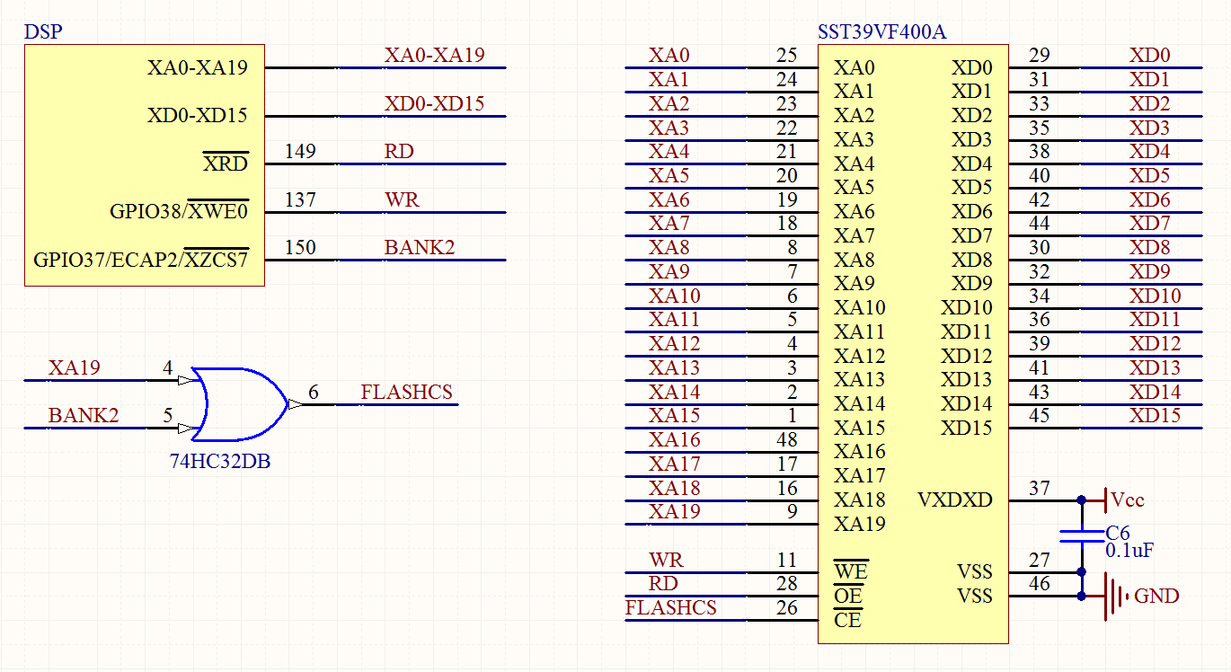
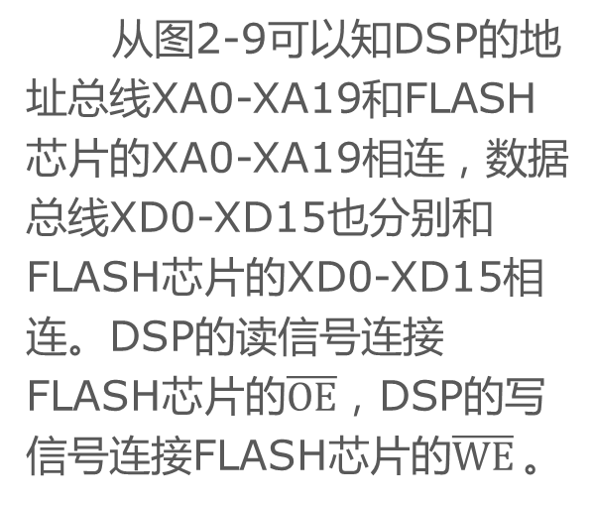
常用硬件电路的设计·外扩FLASH电路
从图2-9可以知DSP的地址总线XA0-XA19和FLASH芯片的XA0-XA19相连，数据总线XD0-XD15也分别和FLASH芯片的XD0-XD15相连。DSP的读信号连接FLASH芯片的$\overline{OE}$，DSP的写信号连接FLASH芯片的$\overline{WE}$。
FLASH的片选信号FLASHCS为低电平时，FLASH芯片才会被选中。FLASHCS信号只有当XA19和BANK2同时为低电平的时候，才会为低电平。不难得出，外扩FLASH的首地址为0x200000。

Slide 16
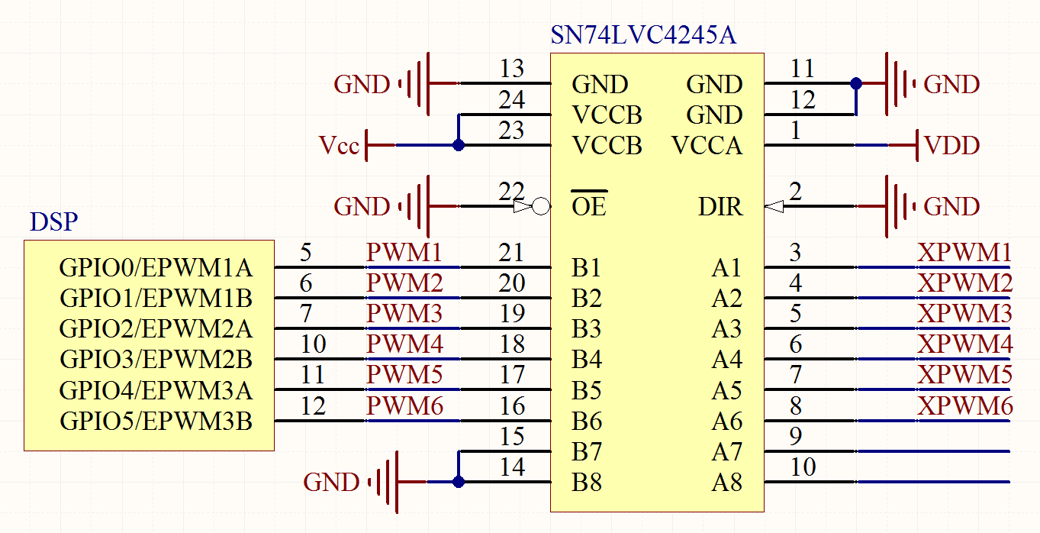
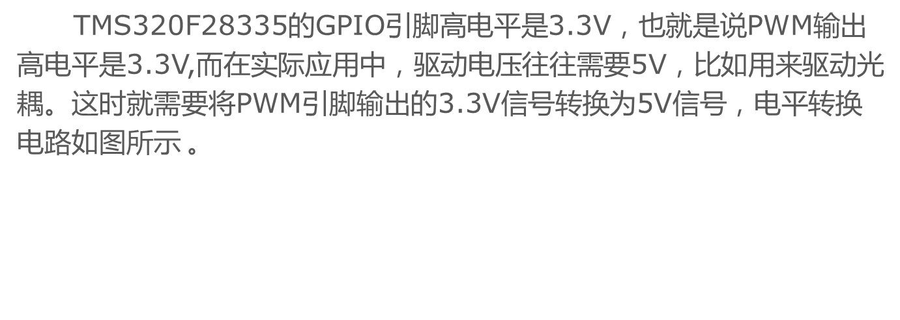
常用硬件电路的设计·GPIO电平转换电路
TMS320F28335的GPIO引脚高电平是3.3V，也就是说PWM输出高电平是3.3V,而在实际应用中，驱动电压往往需要5V，比如用来驱动光耦。这时就需要将PWM引脚输出的3.3V信号转换为5V信号，电平转换电路如图所示 。

Slide 17
常用硬件电路的设计·GPIO电平转换电路
图中的电平转换芯片用的是SN74LVC4245A，从图中可以看到芯片有A/B两组信号，A组的电源VCCA接的是5V的VDD，B组的电源VCCB接的是3.3V的VCC，也就是说A组的信号均是5V电平，而B组的信号是3.3V电平。
SN74LVC4245A有一个使能引脚是低电平有效，所以需要接地，另外有一个方向控制引脚DIR，是用来控制信号的传输方向的。

Slide 18

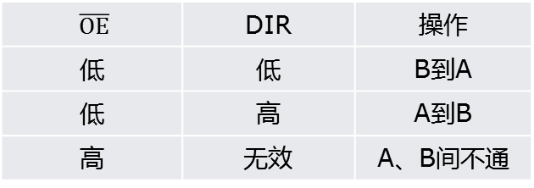
常用硬件电路的设计·GPIO电平转换电路
由于图2-10中和DIR都接了地，所以B端3.3V的PWMx（x=1～6）为输入，A端5V的XPWMx（x=1～6）为输出，从而实现了3.3V向5V的转换。通过第1章的学习已经知道，TMS320F28335的GPIO引脚都是功能复用的，使用SN74LVC4245A显然会带来一个问题，就是这些GPIO口只能用作输出，不能用作输入了。
$$\overline{OE}$$ | DIR | 操作
低 | 低 | B到A
低 | 高 | A到B
高 | 无效 | A、B间不通
$\overline{OE}和$DIR与信号传输方向的关系

Slide 19
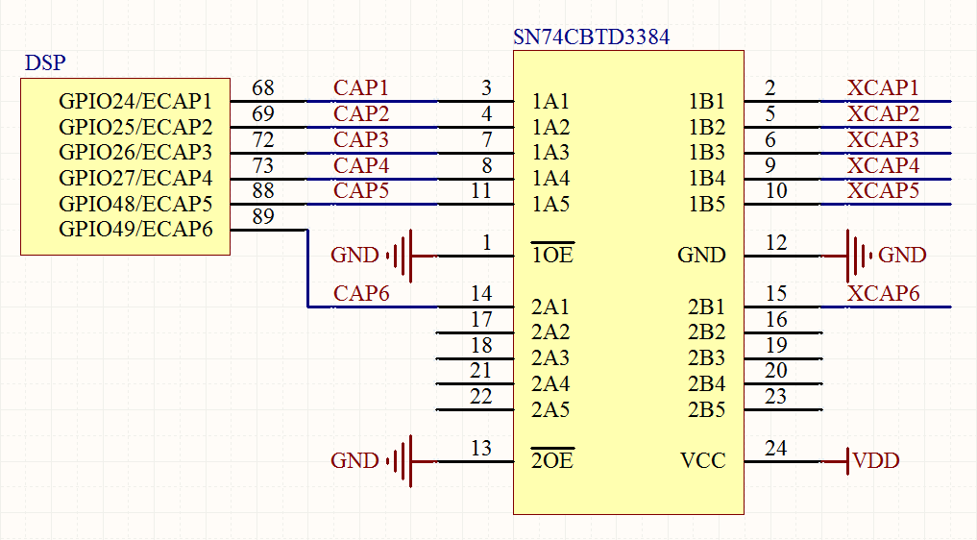
常用硬件电路的设计·GPIO电平转换电路
那如果要向DSP的GPIO引脚输入5V电平，又该怎么设计呢？直接输入5V肯定是不行的，会烧坏DSP。TMS320F28335的CAP引脚通常是用来做输入的，用来捕获方波脉冲，这里就以CAP引脚为例来设计。

Slide 20
常用硬件电路的设计·GPIO电平转换电路
图中使用的电平转换芯片是SN74CBTD3384，它是具有电平转换功能的10位双向总线开关，其VCC脚接5V的VDD，两个使能信号都接低电平。其信号也有两组，一组是A，另一组是B，这两组信号是互通的，没有方向限制。
如果B端输入的是5V信号，那输出的A端是3.3V信号；如果A端输入的是3.3V的信号，那输出的B端也是3.3V信号。这样就可以在外部接口输入5V的信号，通过SN74CBTD3384转换后，再安全输入给DSP。

Slide 21
常用硬件电路的设计·ADC调理电路
TMS320F28335有16路12位的ADC模块，可处理的电压范围为0～3V，但在实际使用中，待测量电压范围常常超过这个范围。比如使用霍尔传感器对交流电压或电流采样后的值通常为-2.5V～2.5V，不同的传感器输出的电压也可能会不同，显然这时候就不能直接将电压接到ADC的输入端口上，否则会损坏ADC模块。解决这个问题有两个方法，一个是给芯片设计外扩的ADC电路，像HDSP-SUPER28835和HDSP-INDUS28335上都外扩有16位精度的AD芯片，采样范围是-10V～10V。另一个是坚持使用TMS320F28335内部的ADC模块，但需要在其外部设计一个信号调理电路，如图2-12所示，该电路输入的电压为-5V～5V，转换后为0～3V。

Slide 22
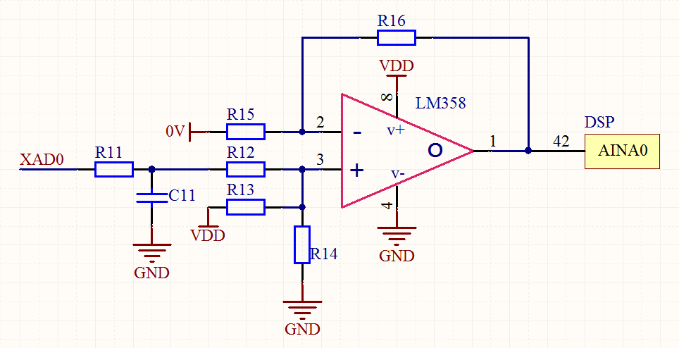
常用硬件电路的设计·ADC调理电路
上图的电路中：R11=100Ω，C11=0.1uF，R12=5.1K，R13=5.1K，R14=100Ω，R15=2K，R16=30K。LM358为通用运算放大器。

Slide 23

常用硬件电路的设计·ADC调理电路
根据电路原理不难可以得到输入电压XAD0和输出电压AINA0之间的关系：
$$AINA0=\frac{16}{53}(VDD+XAD0)$$
上述式子是理论关系，VDD是5V，因此，当XAD0=-5V时，AINA0=0V；当XAD0=5V时，AINA0=3.02V。也就是电路将-5V～5V的输入电压转化为了0～3V。电路中建议选用1%精度的电阻，转换精度会受到电阻误差和电源VDD的影响，所以在实际使用时，需要根据实测结果来调整下电压转换的系数。

Slide 24
常用硬件电路的设计·ADC调理电路
图中的R11和C11构成了一个一阶无源低通滤波器，可以滤掉待测电压中可能夹杂的高频噪声信号，也可以防止瞬时的尖峰脉冲损坏ADC采样模块。另外，也可以在ADC引脚的前端加一个瞬态抑制二极管（图中未画出），以防止输入电压超过3V。

Slide 25
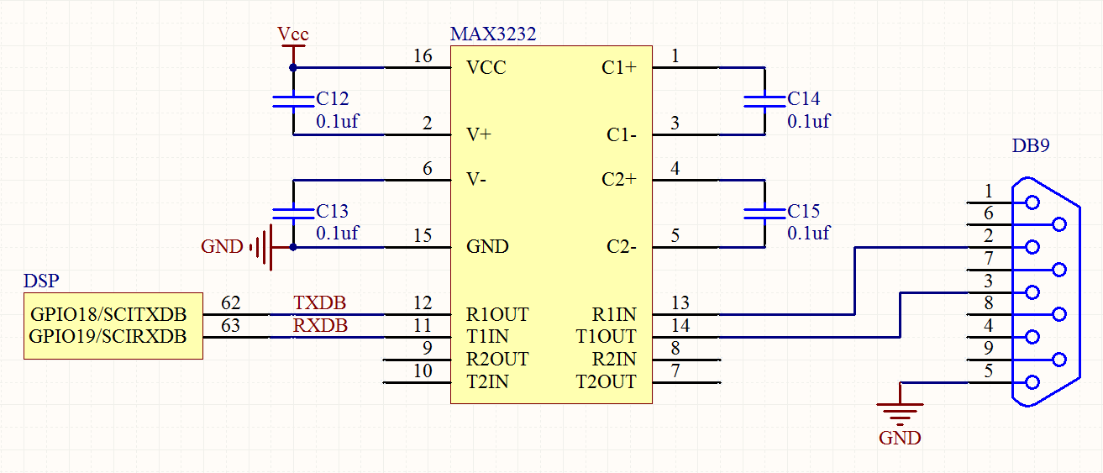
常用硬件电路的设计·串口通信电路
TMS320F28335虽然一共有三个SCI模块，但是由于其GPIO引脚都是多种功能复用的，在实际使用时需要兼顾其他功能，得综合考虑其资源，所以不一定这三个SCI模块都能用的起来。比较常用的是将SCI模块设计成RS232或者RS485的串行通信接口。RS232是全双工的通信模式，将SCIB模块设计成RS232的电路如图2-13所示。

Slide 26
常用硬件电路的设计·串口通信电路
RS232是全双工的通信模式，如图是用MAX3232芯片将SCIB模块设计成RS232的电路。MAX3232采用专有的低压差发送器输出级，利用双电荷泵在3.0V～5.5V电源功能时能够实现真正的RS232性能，通常MAX3232供电电压为3.3V或5V，图2-13中供电电源接的是3.3V的Vcc。RS232通信通常可以采用DB9接口。

Slide 27
常用硬件电路的设计·串口通信电路
RS232接口可以实现点对点的通信，就是一台具有RS232接口的设备与另一台具有RS232接口的设备之间进行通信，但这种方式不能实现联网功能。为了解决这个问题，就出现了RS485通信接口。RS485通常是半双工的模式，采用两线制进行通信。RS485接口具有平衡驱动器和差分接收器，同时由于采用差分信号进行逻辑判断，与RS232相比，其具有传输速率高、通信距离远、抗噪声干扰性好等优点，实际使用时可采用屏蔽双绞线来进行通信。

Slide 28
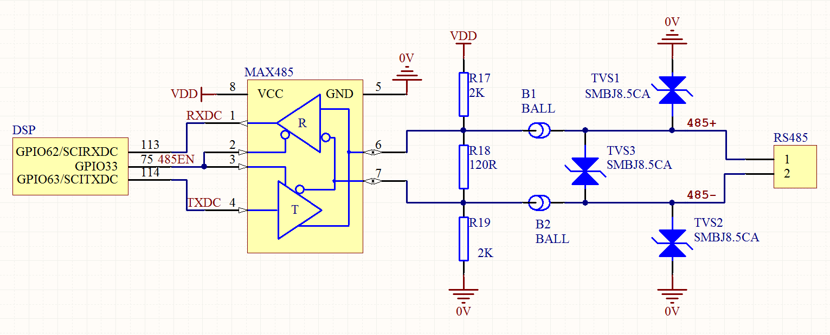
常用硬件电路的设计·串口通信电路
图中使用了MAX485芯片，当485EN为高电平时，发送功能被使能；当485EN为低电平时，接收功能被使能。图中的TVS管是瞬态抑制二极管，B1和B2是磁珠，这样设计可以保护RS485接口后面的电路元件不因瞬态高压冲击而损坏，同时还可以有效防止静电放电、浪涌电流、开关噪声等影响。

Slide 29
常用硬件电路的设计·CAN电路
TMS320F28335具有2个eCAN模块，支持CAN2.0B协议，可以实现CAN网络的通信。通常，CAN总线上的信号使用差分电压进行传送，两条信号线被称为CAN_H和CAN_L，静态时均是2.5V左右，这时候的状态表示为逻辑“1”，也可以叫做“隐性”电平。用CAN_H的电平比CAN_L的电平高的状态表示逻辑“0”，称为“显性”电平，此时，通常CAN_H的电平为3.5V，CAN_L的电平为1.5V。为了使得eCAN模块的电平符合高速CAN总线的电平特性，在eCAN模块和CAN总线之间需要增加CAN的电平转换器件，比如3.3V的CAN发送接收器SN65HVD232。

Slide 30
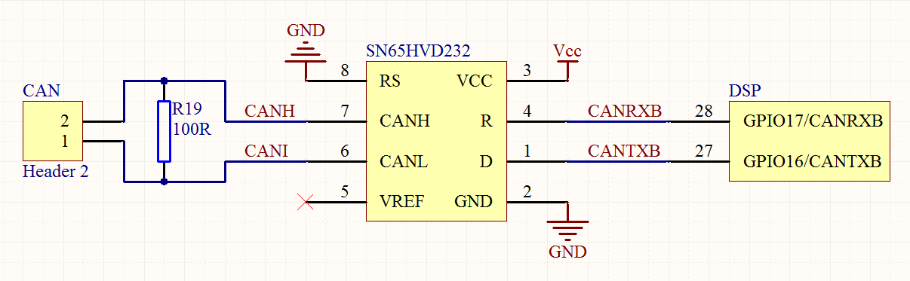
常用硬件电路的设计·CAN电路
CAN电路示意图

Slide 31
常用硬件电路的设计·I2C电路
I2C总线是由PHILIPS公司开发的两线式串行总线，用于连接微处理器及其外围设备，是通信控制领域广泛采用的一种总线标准。TMS320F28335内部就集成有一个I2C接口，可以非常方便地用其来连接一些同样具有I2C接口的外设。比如在SUPER28335的核心板上，设计有实时时钟RTC电路，就是用I2C接口来连接的。

Slide 32
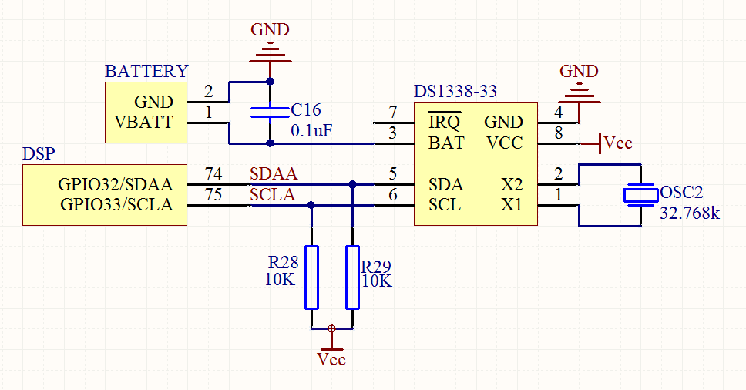
常用硬件电路的设计·I2C电路
图中的DS1338-33是一款具有I2C接口的日历时钟芯片，它可以为系统提供准确的时间参数，包括年、月、日、 时、分、秒等信息，这个在电力系统里经常会用到，可以记录故障发生的时间以便于分析。
图中的BATTERY为纽扣电池座，需要放置3V的纽扣电池，可以在板子没有电源的期间继续给时钟电路供电。

Slide 33
调试的注意事项
在调试TMS320F28335的硬件电路时，可能会遇到DSP芯片烧了的情况，如果是自己做的自然没话说，如果是买的开发板，那就有可能会怪开发板的质量，这里就需要来讲一讲调试。首先，硬件调试过程中烧掉东西是很正常的现象，无论是DSP芯片，还是其他芯片，又或者是电容、MOSFET、IGBT等器件，就算是一个做硬件做了很多年的工程师，在工作过程中也难免不烧东西，经验就是在烧器件，在克服困难与挫折的过程中慢慢累积出来的。

Slide 34
调试的注意事项
电路板上电后，DSP迅速发烫，手指无法长时间接触芯片表面。这里要和芯片正常运行时的发热区别开来，DSP运行时会产生热量，有时候手感温度也是比较热的，但并不是异常情况。
01
检查DSP的电源，在之前电源都正常的情况下，如果3.3V和地出现短路，或者1.9V和地短路，都说明DSP芯片已经烧了。
检查DSP
如何判断DSP芯片已经烧了呢？
检查电源
02

Slide 35
调试的注意事项
1
TMS320F28335的GPIO电源是3.3V，ADC采样范围是0～3V，因此，给GPIO引脚或者AD引脚输入电压时，一定要控制在这个范围。特别是使用开关电源来施加电压，需要避免开关电源瞬时的尖峰脉冲损坏DSP。
2
调试时，尽量避免因贪图方便而热插拔JTAG接口。
如何避免DSP烧掉呢？
用示波器观测引脚波形时，切勿直接去测DSP的引脚，因为探头的触碰，一不小心就会造成DSP引脚间的短路，可以将需要观测的引脚在电路外部接口上找到对应的引脚，接好线后再给电路上电进行观测。
3
4
用万用表测量两点间的电压时，也需注意不能造成两端短路，特别是测量封装比较小的电容时。

Slide 36




THANKS
谢谢聆听
工程师
公众号
官网
旗舰店

